Slide 1
Cahier des charges
Élaboration d’un Portfolio

Slide 2
Sommaire
Présentation du projet
Enjeux et objectifs
Équipe projet
Spécifications ergonomiques
Spécifications fonctionnelles
Spécifications techniques
Contraintes techniques et réglementaires
Qualité et performance
Rétroplanning
Devis

Slide 3
Présentation du projet
Projet final ayant pour objectif de se projeter dans la recherche d’emploi suite à l’acquisition des compétences en data.
Mise à disposition de livrables souhaités par le client
Mise à disposition en ligne des livrables réalisés au cours de la formation afin de justifier les connaissances acquises.

Slide 4
Enjeux et objectifs
Besoins de l’entreprise/ du client
Poste à pourvoir de Chef de projet en analyse data afin de les aider à optimiser leurs produits et leurs projets.
Raisons du besoin
Les données sont sensibles et ont besoin d’être bien stockées, bien protégées. L’analyse des données permet de garantir l’amélioration continue, tant au niveau des process internes que pour les produits
Objectifs SMART d’élaboration d’un portfolio
S : mise à disposition de tous les éléments souhaités pour répondre à l’offre d’emploi
M : 10 projets lors de la formation + 6 livrables souhaités par le client
A : Restitution des compétences acquises, pas de lacunes à première vue
R : Tous les outils sont à disposition
T : 30 jours pour finir ce projet

Slide 5
Équipe projet
Composition de l’équipe projet
Présente ses livrables
Etudiant Openclassrooms
Mentor Openclassrooms
Donne des conseils en retour

Slide 6
Spécifications ergonomiques
Principes ergonomiques du portfolio
Mise à disposition sur un repository github de l’ensemble des livrables
Utilisation de Tableau commme tableau de bord de portfolio
Principes de navigation et UX design
Pour la présentation Tableau :
1 page axé curriculum vitae
1 page axé réalisation
3 liens d’accès rapide : CV, Github et Linkedin
Pour le lien Github
Séparation des livrables en plusieurs parties : 1 partie = 1 projet Openclassrooms

Slide 7
Spécifications fonctionnelles
Liste des fonctionnalités qui vont être mises en place
Utilisation de Tableau Desktop pour le portfolio
Mise en place de liens hypertextes pour être redirigé sur des annexes hébergées en ligne
2 pages pour deux utilisations différentes
Prise en compte de la législation française et européenne (RGPD) :
mise à disposition des données uniquement à des fins de recherches d’emploi
utilisation de bases de données fictives fournies par l’organisme de formation

Slide 8
Contraintes et spécificités techniques et réglementaires
Exemples de choix techniques pour le portfolio
Nom de l'hébergeur : Github
Types d'appareils et navigateurs compatibles : Chrome / Edge / Firefox
Pratiques en sécurité et sauvegarde : pratiques confiées à l’hébergeur (Github)
Respect du RGPD : conservation des données uniquement à des fins de recherche d’emploi – Présence de données fictives, confiées par l’organisme de formation

Slide 9
Qualité et performance (1)
Contraintes à prendre en compte :
temps : 30 jours
budget : 0 €
règles fournies par le client : livrables essentiels + justification des acquis par la mise à disposition des livrables liés à la formation
chartes : N/A
demandes particulières : N/A
Référentiels qualité (Opquast, W3C...) : N/A
Modalités de recette : N/A

Slide 10
Qualité et performance (2)
KPI à suivre pour vérifier le bon déroulé du projet. 1 au minimum dans chaque catégorie :
Coûts : montant dépensé sur l’objectif de 0€
Délais : nombre de jours passés sur l’objectif de 30 jours
Qualité : répondre à la totalité des besoins client
Efficacité et avancement du projet : respect du retroplanning

Slide 11
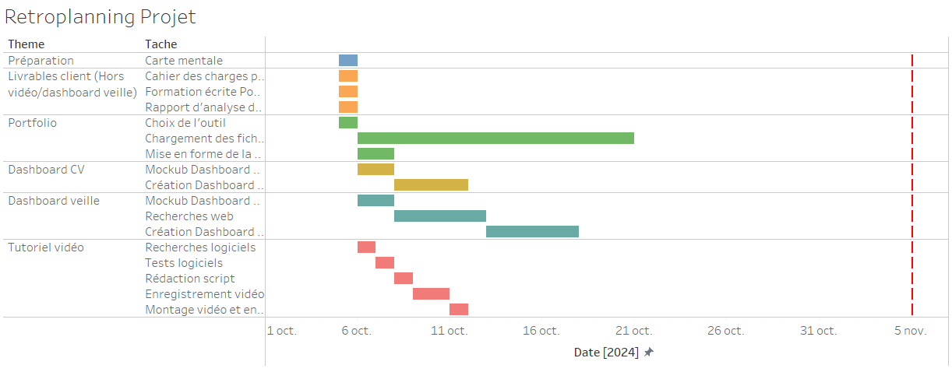
Rétroplanning

Slide 12
Devis
Liste synthétique des coûts :
Logiciels :
Tableau Desktop : version gratuites aux fonctionnalités restreintes mais suffisantes ➔ Support Portfolio
Github : gratuit ➔ Hébergement des fichiers
PowerBi : version gratuites aux fonctionnalités restreintes mais sufffisantes ➔ Logiciel à présenter
Suite Office : suite de logiciels au coût déjà amorti ➔ Support des autres livrables
OBS (Open Broadcaster Software) : logiciel open-source ➔ capture vidéo de l’écran
Openshot Video Editor : logiciel gratuit ➔ montage vidéo
Prix final : 0€

